Slide 1
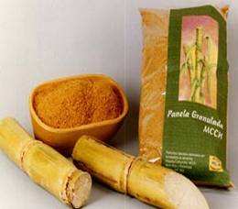
DISEÑO DE UN MODELO DE CONSORCIO DE EXPORTADORES DE PANELA ORGÁNICA EN POLVO, DESDE LA PARROQUIA DE PACTO PROVINCIA DE PICHINCHA HACIA EL MERCADO EUROPEO
AUTORAS: DIANA CAROLINA GUERRERO DEL SALTO
MARI ESTEFANI TORRES MORILLO

Slide 2
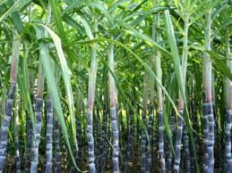
Reseña Histórica de la Caña de Azúcar y Panela
CAÑA DE AZÚCAR
Cultivo de más de 3000 años.
Isla de Nueva Guinea.
América 1493 – 1501 Isla La Española.
Ecuador 1526 – 1533
Cosecha zafra - sistema de entresaque.
PANELA
Sacarosa
Nueva Guinea
Pietro Speciale 1515
América – Época Colonial
Ecuador – 80 años
Pacto – 11 años
India, Colombia – Ecuador

Slide 3
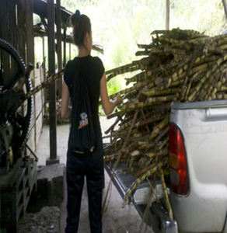
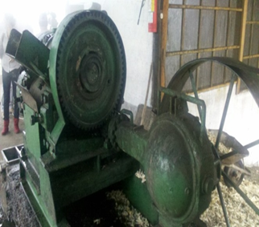
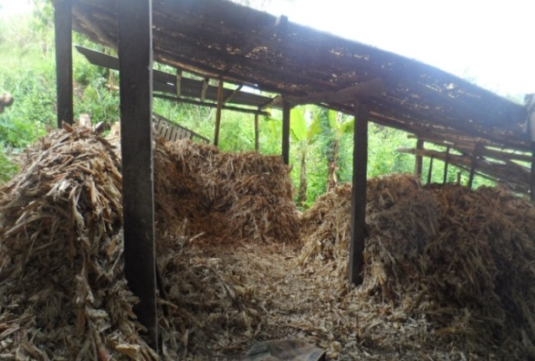
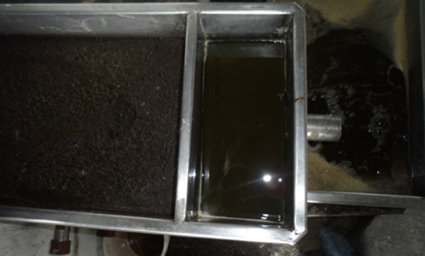
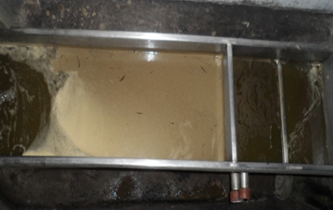
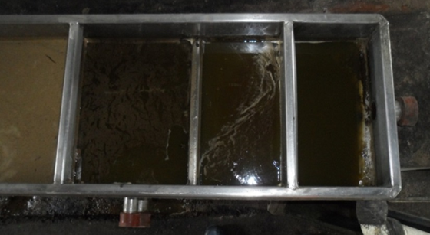
Proceso de Producción de la Panela Orgánica en Polvo
Recepción y Apilamiento
Secado del Bagazo
Pre limpiador 1
Pre limpiador 2
Pre limpiador 3

Slide 4
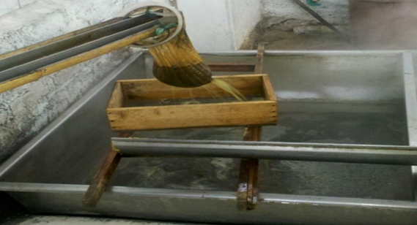
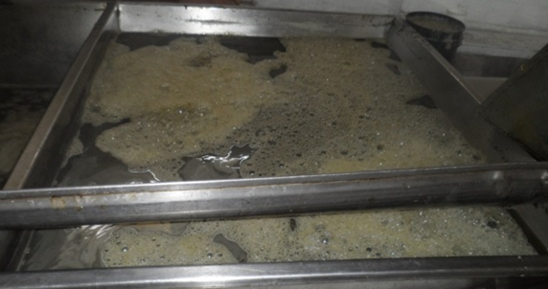
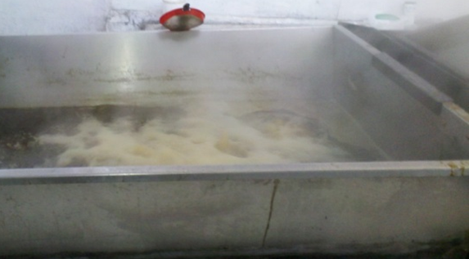
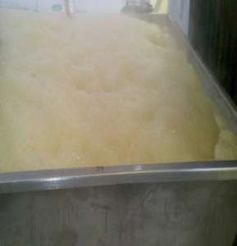
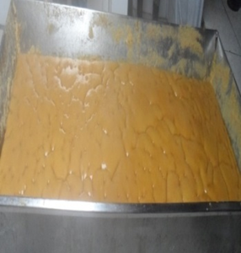
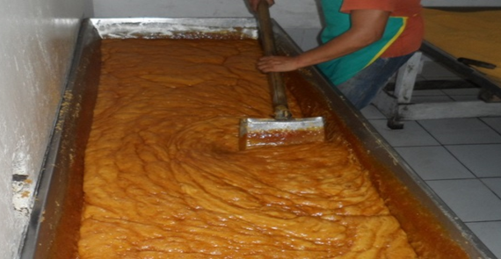
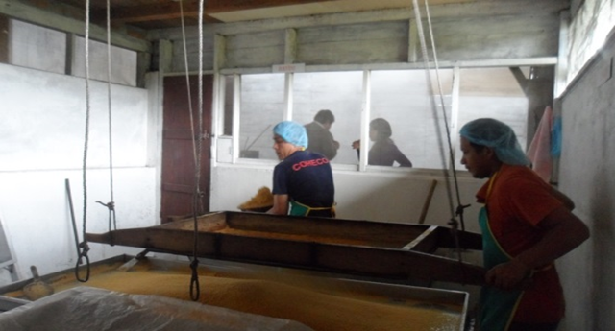
Proceso de Producción de la Panela Orgánica en Polvo
Paila de Recibimiento
Paila de Clarificación
Paila de Evaporación
Paila de Punteo
Batido
Cernido o Cribado

Slide 5
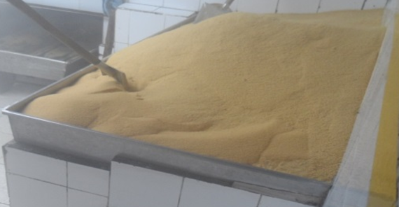
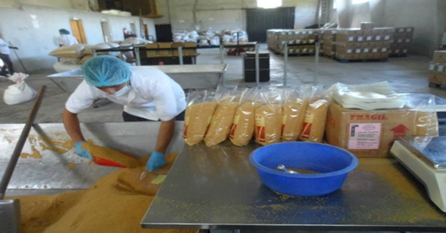
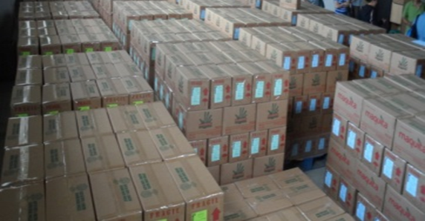
Proceso de Producción de la Panela Orgánica en Polvo
Bandeja de
Almacenamiento
Control de Calidad
PARÁMETRO | VALOR ESTÁDAR | VALOR MÁXIMO ACEPTADO | FORMA
Humedad | 2,3% | 3% | Termobalanza
Dimensión de los gránulos | < 3 mm | 3 mm
Grumos (gránulos grandes) | Ausencia | 0,5% | Balanza
Sólidos Insolubles % | 0,0 | 0,4 | Soluciones en Agua y Papel Filtro Cualitativo
Cuerpos extraños | Ausencia |  | Observación
Color | Dorado Claro | Dorado Oscuro
Azúcares Totales (Sacarosa+ Glucosa+Fructosa) | > 94% | 90%
Cenizas | 0,8% | 1%
Pesticidas | Ausencia | <0,01mg/kg
Metales pesados |  |  | De acuerdo a las normas de la Unión Europea
Empaque
Almacenamiento

Slide 6
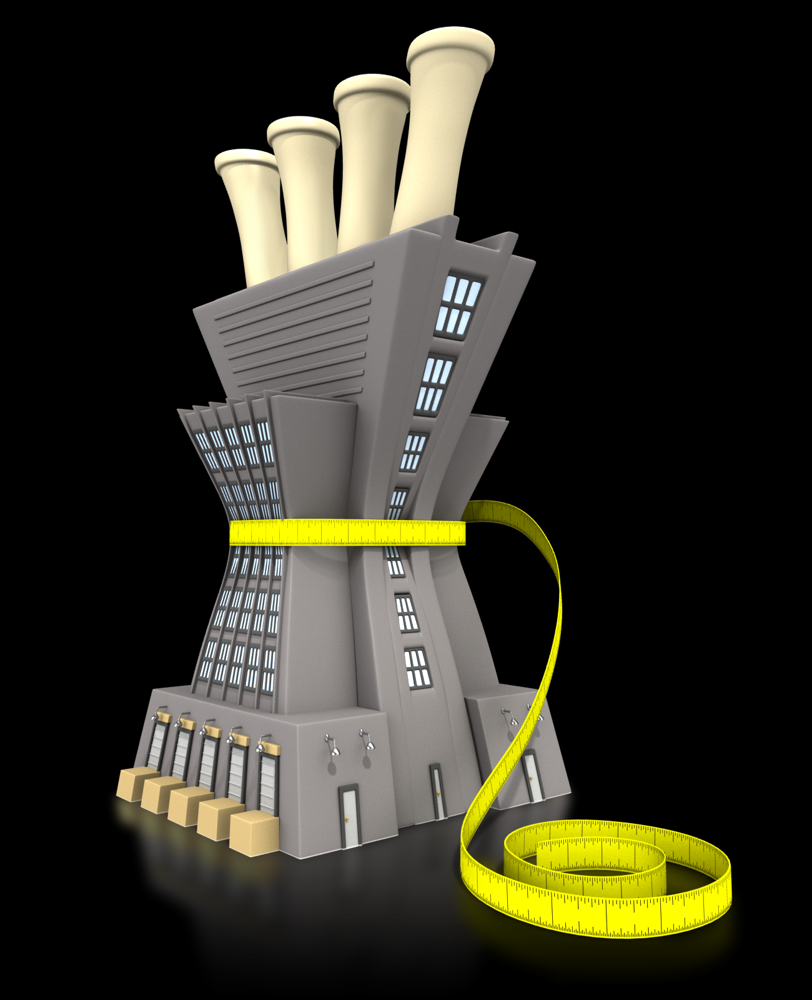
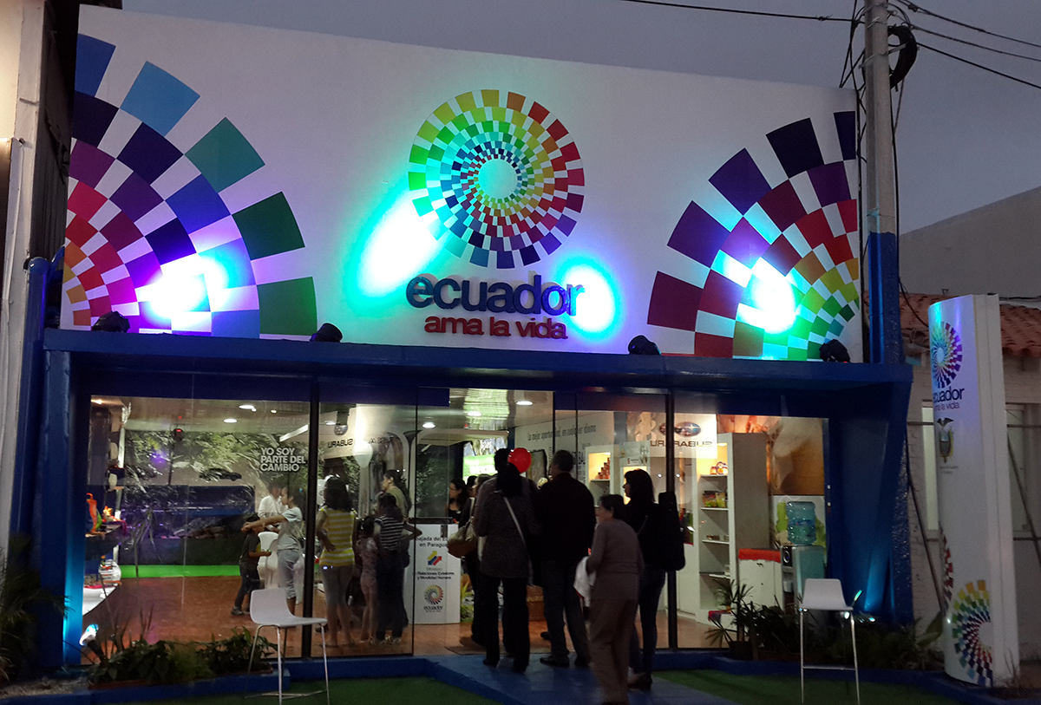
El Consorcio
Fondo Común
Tiempo y Recursos
Propiedad
Estudio de Mercado
Ferias
Principalmente servirá
Costos de Producción

Slide 7
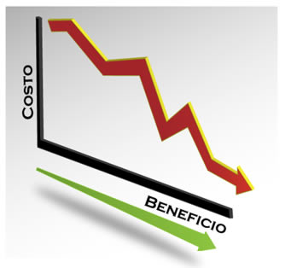
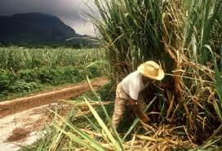
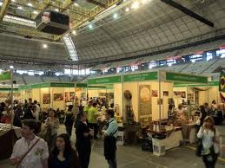
Ingreso y/o retiro
Derechos y obligaciones de un consorciado
Autonomía
Decisiones
Operador
Ganancias
Cláusulas
Ventajas y Desventajas de un Consorcio
Conformación de un contrato de consorcio
Economía Popular y Solidaria

Slide 8
ESTUDIO DE MERCADO
Análisis de Exportaciones e Importaciones
Exportaciones
Importaciones

Slide 9
Estudio de Mercado
Elección del país de destino
Exportaciones de Panela a Italia 2008-2013
Exportaciones de Panela a España 2008-2013
Exportaciones de Panela a Alemania 2008-2013
Exportaciones de Panela a Francia 2008-2013

Slide 10
ESTUDIO DE PRODUCCIÓN
Proveedores
Empresa | N° Socios | Precio Quintal
Corporación Colspa | 50 | 39
Corporación Nuevo Amanecer | 11 | 40
Asociación Sacharum | 28 | 41
Cooperativa Copropap | 27 | 41
TOTAL | 116
Encuesta
$$n=\frac{N∗Z^{2}∗p∗q}{d^{2}\left(N−1\right)+ Z^{2}∗p∗q}$$
$$n=\frac{116 x {1,96}^{2 }x 0,05 x 0,95}{{0,05}^{2} x \left(116−1\right)+ {1,96}^{2} x 0,05 x 0,95}$$
$$n=\frac{24,45}{0,51} n=45$$

Slide 11
E
N
C
U
E
S
T
A
S
R
E
S
U
L
T
A
D
O
S

Slide 12
ESTUDIO DEMANDA INTERNACIONAL
Entrevistas Internacionales
Comercializan productos orgánicos
Calidad, Contenido Nutricional, Empaque, Marca, Tamaño y Precio
10 o 15 días
10000 – 13000 kg
Precio 2 – 2,50 euros
Importaciones Directas

Slide 13
OFERTA DEL CONSORCIO Y ECUADOR
Consorcio
SEMANAL | MENSUAL | ANUAL
467 qq | 1868 qq | 22416 qq
46,7 tn | 186,8 tn | 2241,6 tn
Proyección
AÑOS | IPP ECUADOR ANUAL-2014 | TONELADAS | IPP * TN | TOTAL TN TN+(IPP*TN)
2014 | 2,59% | 2.241,60 | __ | 2.241,60
2015 |  | 2.299,66 | 58,06 | 2.299,66
2016 |  | 2.359,22 | 59,56 | 2.359,22
2017 |  | 2.420,32 | 61,10 | 2.420,32
2018 |  | 2.483,01 | 62,69 | 2.483,01
2019 |  | 2.547,32 | 64,31 | 2.547,32

Slide 14
Ecuador
Mínimos Cuadrados
Subpartida | Concepto
1701111000 | Azúcar de caña sólido, en bruto, sin adición de aromatizante ni colorante: chancaca (panela, raspadura)
Periodo | Años(X) | Toneladas (Y) | X^2 | X*Y
2009 | 1 | 363,00 | 1,00 | 363,00
2010 | 2 | 424,00 | 4,00 | 848,00
2011 | 3 | 434,00 | 9,00 | 1.302,00
2012 | 4 | 395,00 | 16,00 | 1.580,00
2013 | 5 | 730,00 | 25,00 | 3.650,00
 | 15 | 2.346,00 | 55,00 | 7.743,00
Proyecciones
Periodo | Años Proyectados | Toneladas Proyectadas
2014 | 6 | 680,70
2015 | 7 | 751,20
2016 | 8 | 821,70
2017 | 9 | 892,20
2018 | 10 | 962,70
2019 | 11 | 1033,20
Crecimiento Promedio
$$c=\frac{b(n)}{\sum{y}}=\frac{70,50(5)}{\sum{2346}}=$$
$$15,03\%$$
Porcentaje
Producción | Exportación | Porcentaje
186,80 tn | 730 tn | 25,59%

Slide 15
DEMANDA SUPERMERCADOS E ITALIA
Supermercados
Livorno | Florencia | Venecia | Milán | Roma | Génova | Total
22 | 27 | 22 | 17 | 27 | 30 | 145
19800 tn | 24300 tn | 19800 tn | 15300 tn | 24300 tn | 27000 tn | 130500 tn
Proyección
AÑOS | IPC ITALIA ANUAL 2014 | TONELADAS | IPC * TN | TOTAL TN TN+(IPC*TN)
2014 | 0,2% | 130.500,00 | 0,00 | 130.500,00
2015 |  | 130.761,00 | 261,00 | 130.761,00
2016 |  | 131.022,52 | 261,52 | 131.022,52
2017 |  | 131.284,57 | 262,05 | 131.284,57
2018 |  | 131.547,14 | 262,57 | 131.547,14
2019 |  | 131.810,23 | 263,09 | 131.810,23

Slide 16
ITALIA
Proyecciones
Partida Arancelaria | Descripción del producto | Italia importa del Ecuador |  | Italia importa del mundo
1701 | Azúcar de caña o de remolacha y sacarosa químicamente pura, en estado | Años 2009 2010 2011 2012 2013 | TN 462 459 328 443 430 | Años 2009 2010 2011 2012 2013 | TN 1.135.193 1.294.260 1.604.381 1.643.863 1.518.297
Periodo | Años Proyectados | Toneladas Proyectadas
2014 | 6 | 1.773.942,10
2015 | 7 | 1.885.523,20
2016 | 8 | 1.997.104,30
2017 | 9 | 2.108.685,40
2018 | 10 | 2.220.266,50
2019 | 11 | 2.331.847,60
Mínimos Cuadrados
Periodo | Años(X) | Toneladas (Y) | X^2 | X*Y
2009 | 1 | 1.135.193,00 | 1,00 | 1.135.193,00
2010 | 2 | 1.294.260,00 | 4,00 | 2.588.520,00
2011 | 3 | 1.604.381,00 | 9,00 | 4.813.143,00
2012 | 4 | 1.643.863,00 | 16,00 | 6.575.452,00
2013 | 5 | 1.518.297,00 | 25,00 | 7.591.485,00
 | 15 | 7.195.994,00 | 55,00 | 22.703.793,00
Crecimiento Promedio
$$c=\frac{b(n)}{\sum{y}}=\frac{111581,10(5)}{\sum{7195994}}=$$
$$7,75\%$$

Slide 17
DEMANDA INSATISFECHA
Supermercados
AÑOS | OFERTA PROYECTADA | DEMANDA PROYECTADA | DEMANDA INSATISFECHA (OP-DP)
2015 | 2.299,66 | 130.761,00 | -128.461,34
2016 | 2.359,22 | 131.022,52 | -128.663,30
2017 | 2.420,32 | 131.284,57 | -128.864,24
2018 | 2.483,01 | 131.547,14 | -129.064,13
2019 | 2.547,32 | 131.810,23 | -129.262,91
Nacional
AÑOS | OFERTA PROYECTADA | DEMANDA PROYECTADA | DEMANDA INSATISFECHA (OP-DP)
2015 | 751,20 | 1.885.523,20 | -1.884.772,00
2016 | 821,70 | 1.997.104,30 | -1.996.282,60
2017 | 892,20 | 2.108.685,40 | -2.107.793,20
2018 | 962,70 | 2.220.266,50 | -2.219.303,80
2019 | 1.033,20 | 2.331.847,60 | -2.330.814,40

Slide 18
SEGMENTACIÓN DE MERCADO
Variables de Segmentación | Categorías
Geográfica
País | Italia
Ciudad | Livorno, Florencia, Milán, Venecia, Génova, Roma
Demográfica
Sector | Alimenticio
Tipo de cliente | Comercializadoras
Volumen de compra | Moderado y Fuerte
Tamaño | Medianas y Grandes
Número de empleados | 25 – 100
Número de años en el mercado | De 3 años en adelante
Psicográfica
Tipo de producto | 100% orgánico
Conductual
Tipo de entrega | Rápida y confiable
Frecuencia de compra | Semanal – Quincenal - Mensual
Uso final del producto | Endulzante, bebidas energizantes hidratantes, cicatrizante, balsámico, resfriados entre otras.

Slide 19
PUNTO DE EQUILIBRIO
$$P.E.\$=\frac{Costos Fijos}{1− \frac{Costos Variables}{Ventas Totales}}$$
Ventas
$$\frac{3240}{1−\frac{153782,66}{254579,20}}= \frac{3240}{1−0,60}= \frac{3240}{0,40}=8183,18 dólares$$
Unidades
$$P.E.U=\frac{Costos Fijos x Unidades Producidas}{Ventas Totales −Costos Variables}$$
$$P.E.U=\frac{3240 x 169801}{254579,20−153782,66}= \frac{550155888}{100796,54}=5458 unidades$$
2,73 toneladas
$$P.E.\%=\frac{Costos Fijos }{Ventas Totales −Costos Variables} x 100$$
Porcentaje
$$P.E.\%=\frac{3240 }{254579,20 −153782,66} x 100=\frac{3240}{100796,54}x 100=0,03 x 100=3,21\%$$

Slide 20
PROPUESTA PARA LA CREACIÓN DE UN CONSORCIO DE EXPORTACIÓN
Identificación de un coordinador
Identificación de posibles miembros.
Estudio y contacto con empresas interesadas
Encuestas
Designación de representantes
Reuniones entre los posibles miembros
Estudio de viabilidad y elaboración del plan de actividades
Constitución del consorcio como sociedad
Seguimiento.

Slide 21
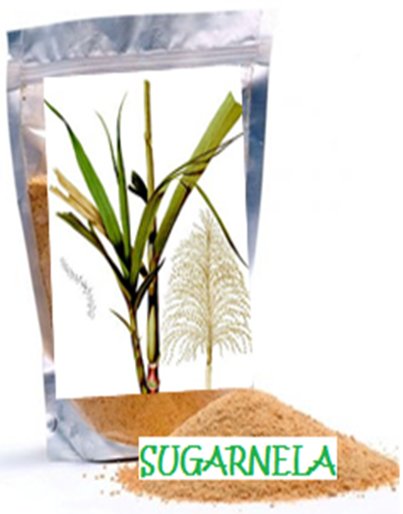
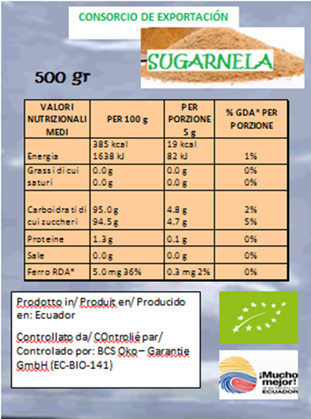
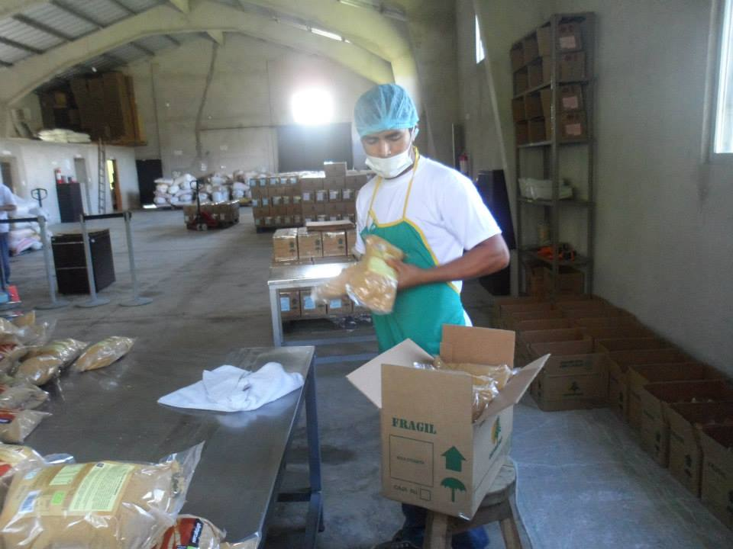
MARKETING MIX PARA EL CONSORCIO DE EXPORTACIÓN
Producto
Logo
Artesanal – 100%
Moderno y
Creativo
Presentación
Azúcar de panela
Creativo
Caña de azúcar
Empaque
Primario
Fundas
Medidas: 15 – 1,8 – 20 cm
Transporte
Cartón
Medidas: 20 – 37 – 20 cm
Frágil
Protect from moisture
This side up

Slide 22
Presupuesto Producto

Slide 23
N° de Productores | 44
Precio de Venta Actual - Productores | 41,00
% de beneficio del consorcio | 50,00%
Incremento por qq | 20,50
Precio qq consorcio | 61,50
N° de qq del consorcio | 1.868,00
Precio de compra del consorcio | 114.882,00
Empaque fundas | 16.980,12
Empaque cartón | 2.547,02
Arriendo Oficinas | 400,00
Arriendo Planta de Empaque | 600,00
Transporte Pacto - Guayaquil | 2.024,40
Seguro | 1.224,72
Agente de Aduanas | 540,00
Administrador | 800,00
Trabajadores | 1.360,00
Gastos Varios | 500,00
Coordinador de publicidad | 6.000,00
Publicidad | 8.764,40
Total | 156.622,66
% de Utilidad | 100,00%
Utilidad | 156.622,66
Total | 313.245,32
PVP de cada funda de panela | 1,84
P
R
E
C
I
O
Fundas 169.801 | Cajas 8.490

Slide 24
Presupuesto Precio

Slide 25
Distribución

Slide 26
Comunicación

Slide 27
Procedimiento de exportación al país de destino
Obligaciones tributarias
Público, Intransferible
Personal y Único
Documento obligatorio
Vigencia – Ordenanza 135 – 2004
Pago anual - 30 días plazo
Búsqueda fonética
$16 – 45 minutos
Marca
$116 – 6 meses
Certificado de Firma electrónica y Token
TARIFAS | PRECIO
Emisión del Certificado de Firma Electrónica | $ 30,00 + IVA
Dispositivo Portable Seguro – Token | $ 35,00 + IVA
TOTAL | $ 65,00 + IVA
Renovación del Certificado (válido por 2 años) | $ 20,00 + IVA
Herramienta digital
Actividad comercial
Firma electrónica
BCE – Security Data
Analista – Inscripción - Token
Política de comercio exterior y simplificación de trámites
Decreto ejecutivo 285 – 2010
VUE - 28 instituciones
Autorizaciones X

Slide 28
Requisitos para exportar
Medidas Arancelarias – 0% de arancel
Medidas No Arancelarias
Barreras Sanitarias
Certificado de Origen
Registro Sanitario
Registro Fitosanitario
Origen ecuatoriano
Liberación 100%
Ecuapass, DJO, GCO
180 días – 6000 euros declaración factura
5 años
ARCSA
Registro oficial 893
Salubridad
No obligatorio
Barreras Técnicas
Calificación Orgánica
Certificado ISO 9001
Certificado de Conformidad con Sello de Calidad INEN
Cultivo – 30 días veredicto
2 años
Certificado Orgánico
Sistema de gestión de calidad
Norma internacional
Acreditación
Sistema de gestión de calidad
Calidad producto
Competencia técnica
2 años – 3 años
Proceso Producción y Empaque
$ 300

Slide 29
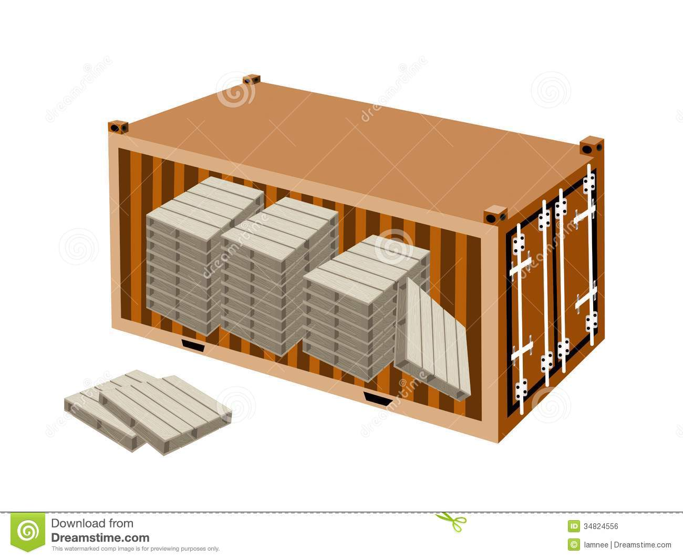
PROCESO LOGÍSTICO
INCOTERMS
FOB
Contenedor
Medidas | Caja | Funda | Caja/Funda | FUNDAS
Alto | 20 | 15 | 1
Largo | 37 | 1,8 | 20
Ancho | 20 | 20 | 1
 |  |  | 20
Medidas | Pallet | Caja | Pallet/Caja | CAJAS
Alto | 95 | 20 | 4
Largo | 120 | 37 | 3
Ancho | 100 | 20 | 5
 |  |  | 60
Cubicaje
Datos:
23.000 kg
2.300 cajas
46.000 fundas
Medidas | Contenedor | Pallet | Contenedor/Pallet | PALLETS
Alto | 2 | 0,95 | 2
Largo | 12 | 1.20 | 10
Ancho | 2 | 1,00 | 2
 |  |  | 40

Slide 30
Documentos para el procedimiento logístico
Factura Comercial
Póliza de Seguros
Acredita
Valor mercancía
Original
Normas de Valoración y Control Aduanero
Aseguradora Nankervis Cía. Ltda.
$9000 anuales
Conocimiento de Embarque
Costos del transporte
Costo de Transporte Vía Marítima |  |  | Costo de Transporte Vía Aérea
Contenedor de 40” | TONELADAS |  | Contenedor de 40” | TONELADAS
USD 3.100 | 23 TN |  | USD 6.000 | 23 TN
SURTAX – 3 embarques

Slide 31
Forma de Pago
Carta de crédito irrevocable y confirmada
Seguridad
Banco emisor
Plazo
Beneficiario
Documentos

Slide 32
Conclusiones
La elaboración de la panela orgánica en polvo - obtener el producto.
Investigación de mercados internacionales - socios comerciales, importado durante los últimos 5 años.
A través de la investigación de mercados - Italia - mayor importador.
La proyección de la oferta - cantidad de producción.
La proyección de demanda - diferentes ciudades de Italia.
La demanda insatisfecha proyectada - nivel del país y supermercados
Con el marketing mix se dará a conocer el producto, distribución, precio y comunicación.
El término de negociación FOB.
La forma de pago - carta de crédito.
El modelo de consorcio de exportación - exportar directamente su producto - intermediarios - mayor cantidad de ingresos económicos - calidad de vida y demanda insatisfecha.
El consorcio de exportación no cuenta con una ley en el Ecuador lineamientos ONUDI - internacionalizar su producto.

Slide 33
Recomendaciones
Elaborar mayor cantidad de productos orgánicos - población europea.
Dar a conocer el producto - campaña de publicidad
El consorcio - oferta exportable.
Formar varios consorcios - productos orgánicos.
Nuevas cotizaciones - transporte como del seguro - precios reales.
Estudios de mercado - demanda insatisfecha - abrir nuevos mercados y satisfacer sus necesidades.

Slide 34
GRACIAS
POR SU ATENCIÓN

